Slide 1
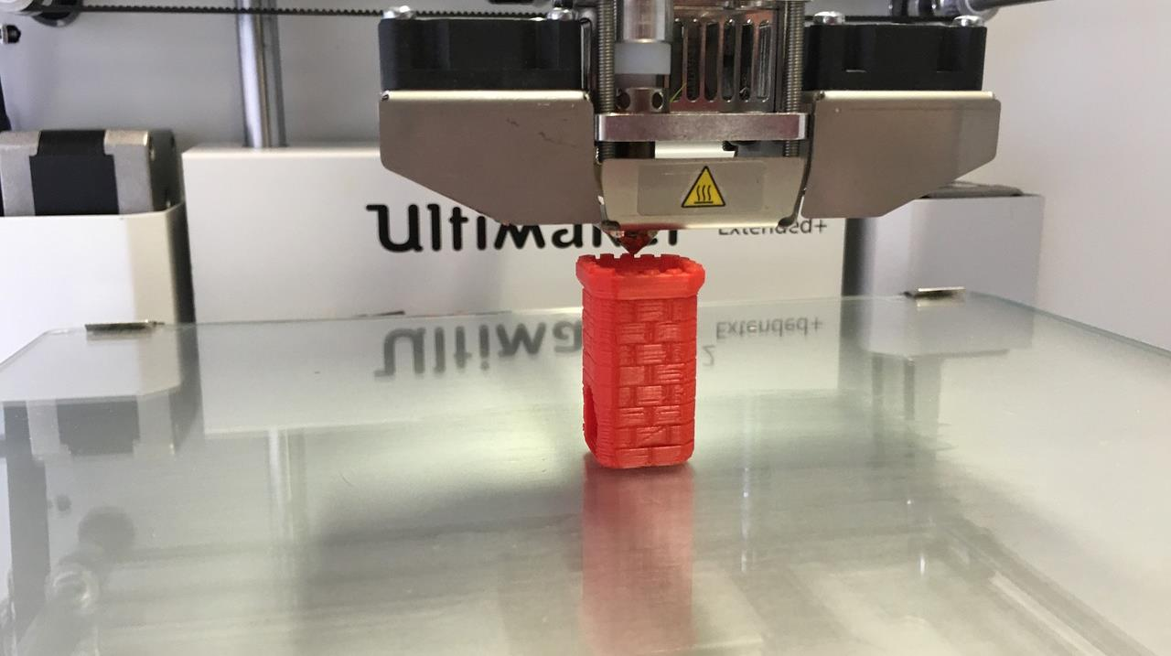

Making in der Sekundarstufe 1 am Beispiel 3D-Druck

Slide 2

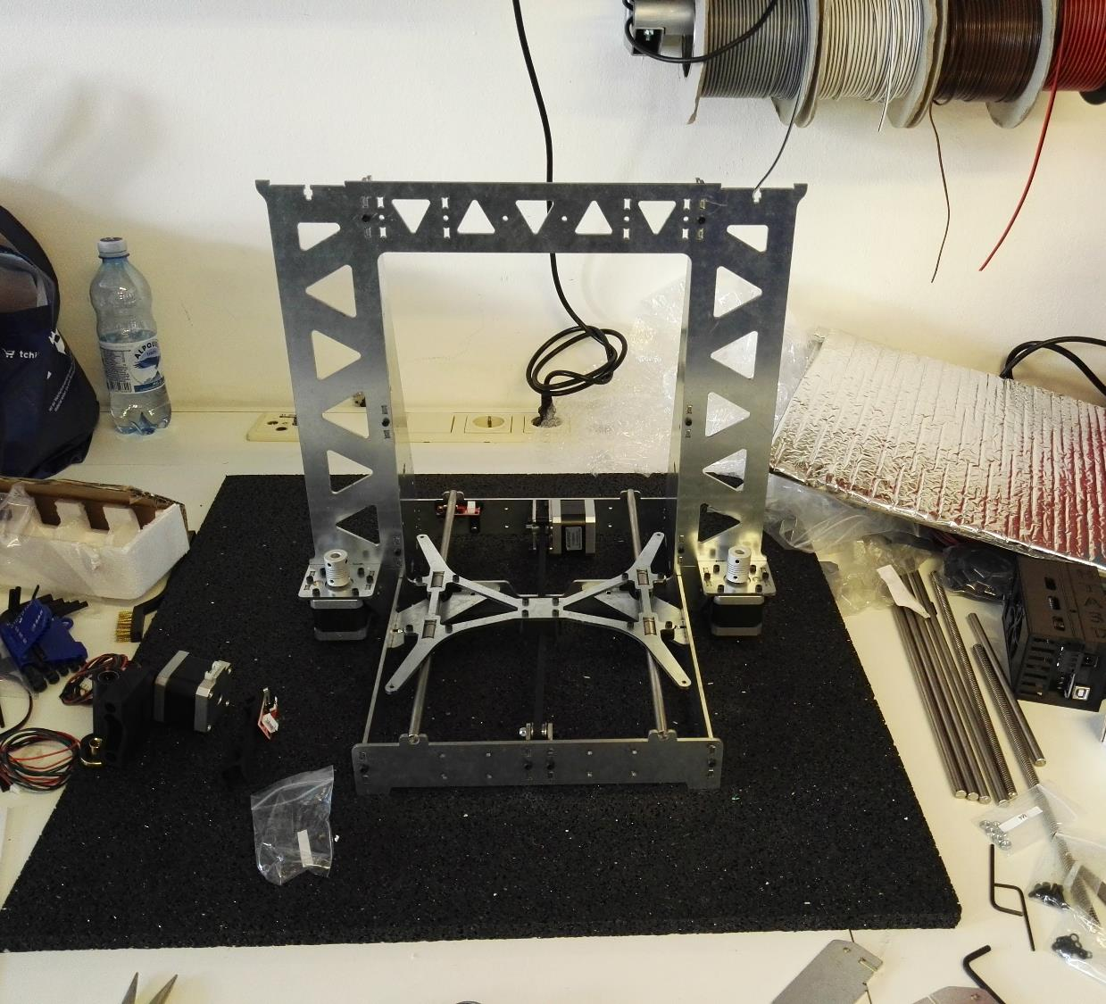
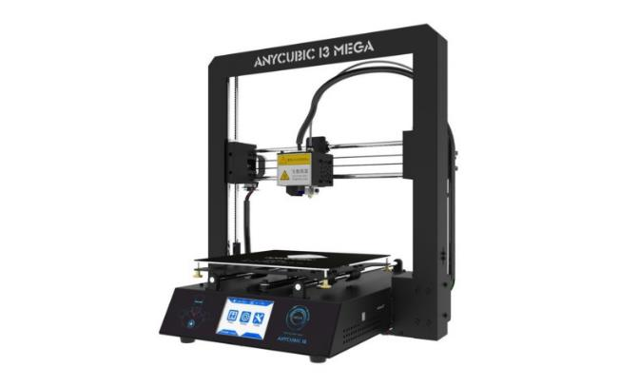

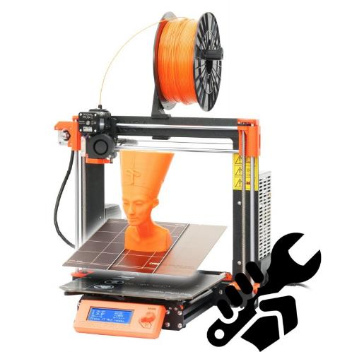
Die Qual der Wahl: Bausatz
~ 280 €
~ 450 €
~ 769 €

Slide 3
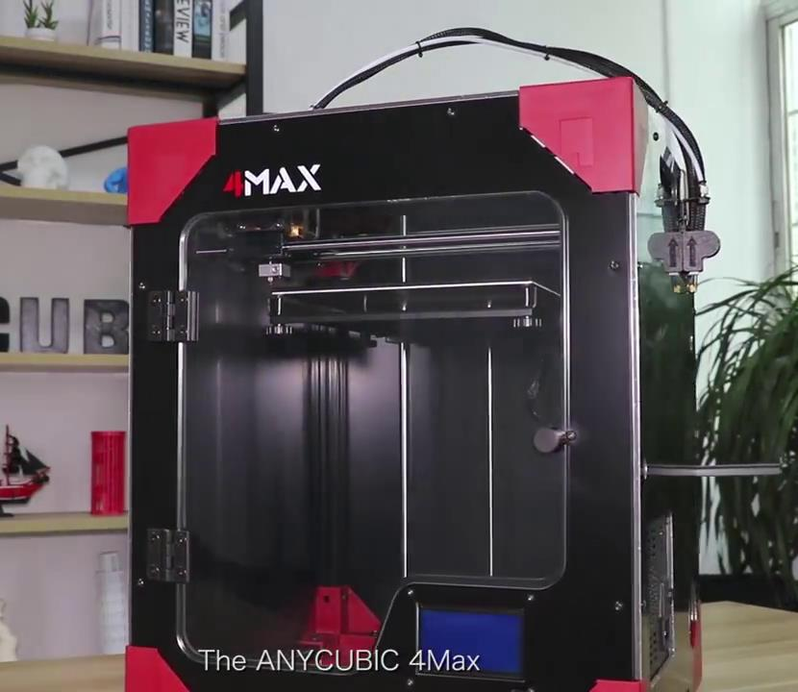
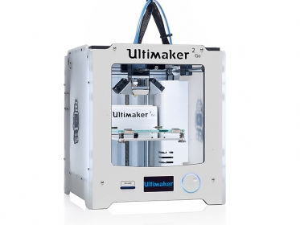
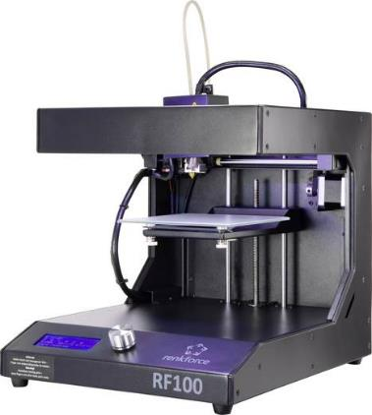
Oder Fertigprodukt
~ 1 400 €
~ 350 €
~ 320 €

Slide 4
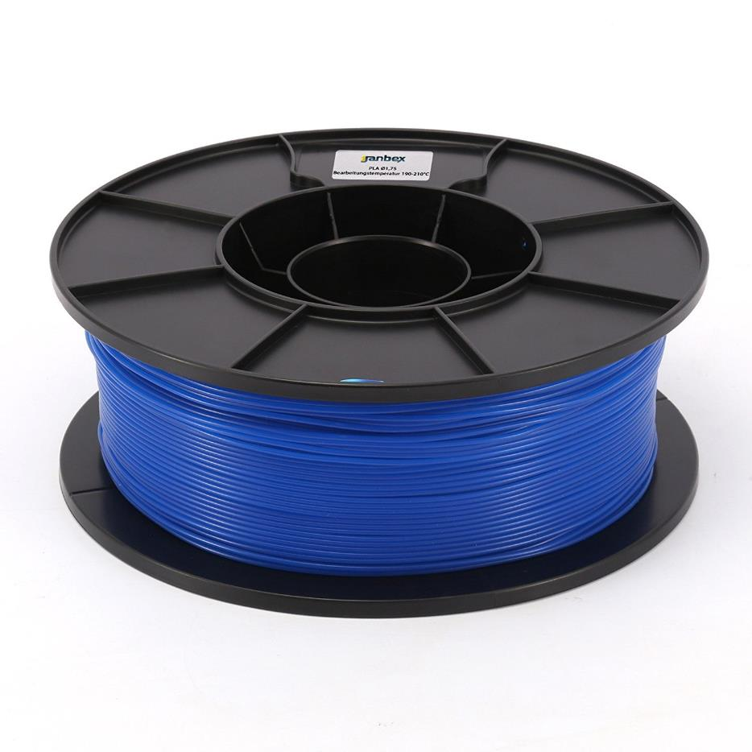
Filamentwahl
PLA
PETG
ABS
Flex

Slide 5
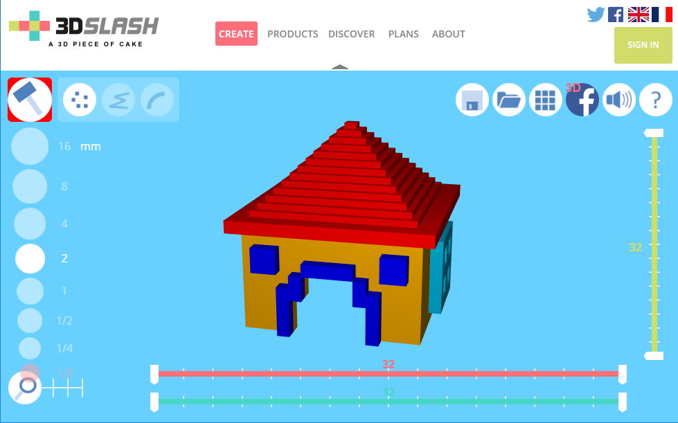

Software zum Konstruieren

Slide 6
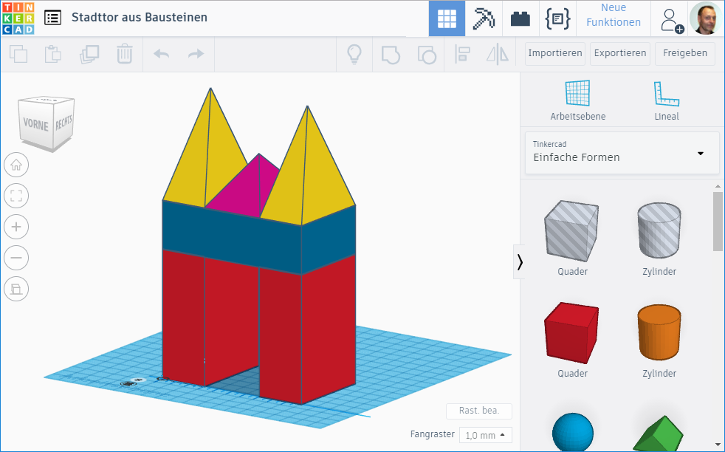

Software zum Konstruieren

Slide 7
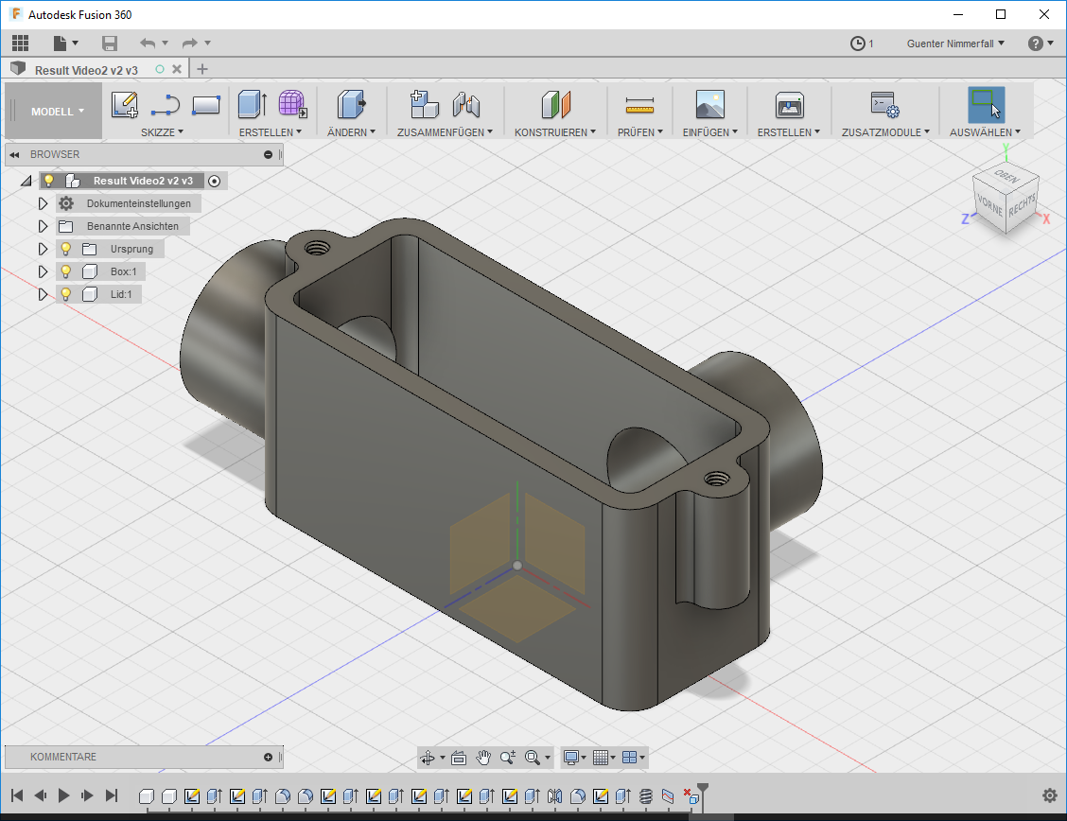

Software zum Konstruieren

Slide 8
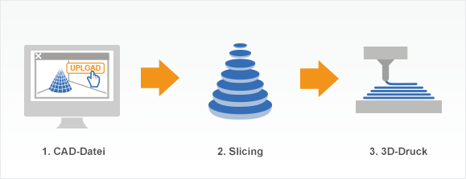
Slicen

Slide 9
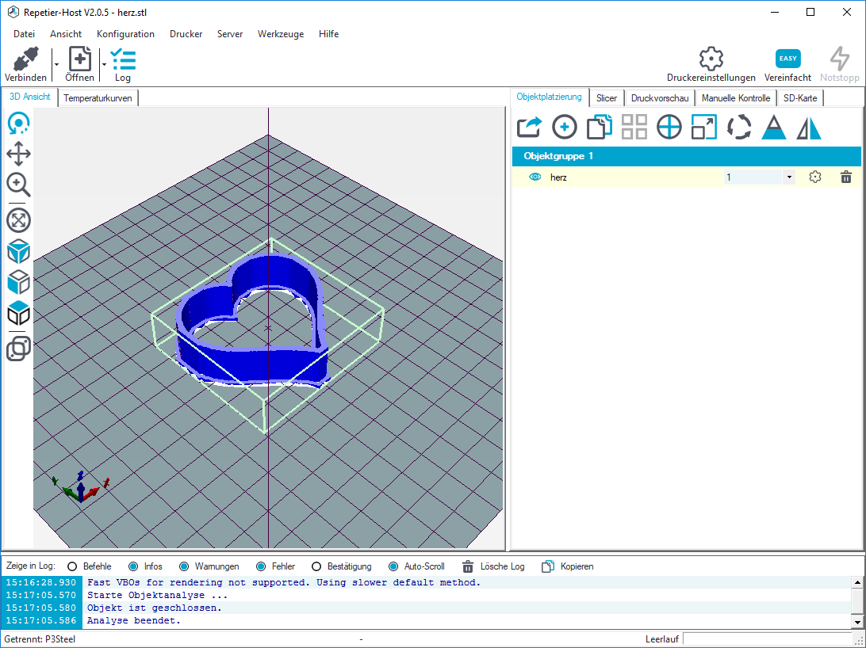

Software zum Slicen

Slide 10
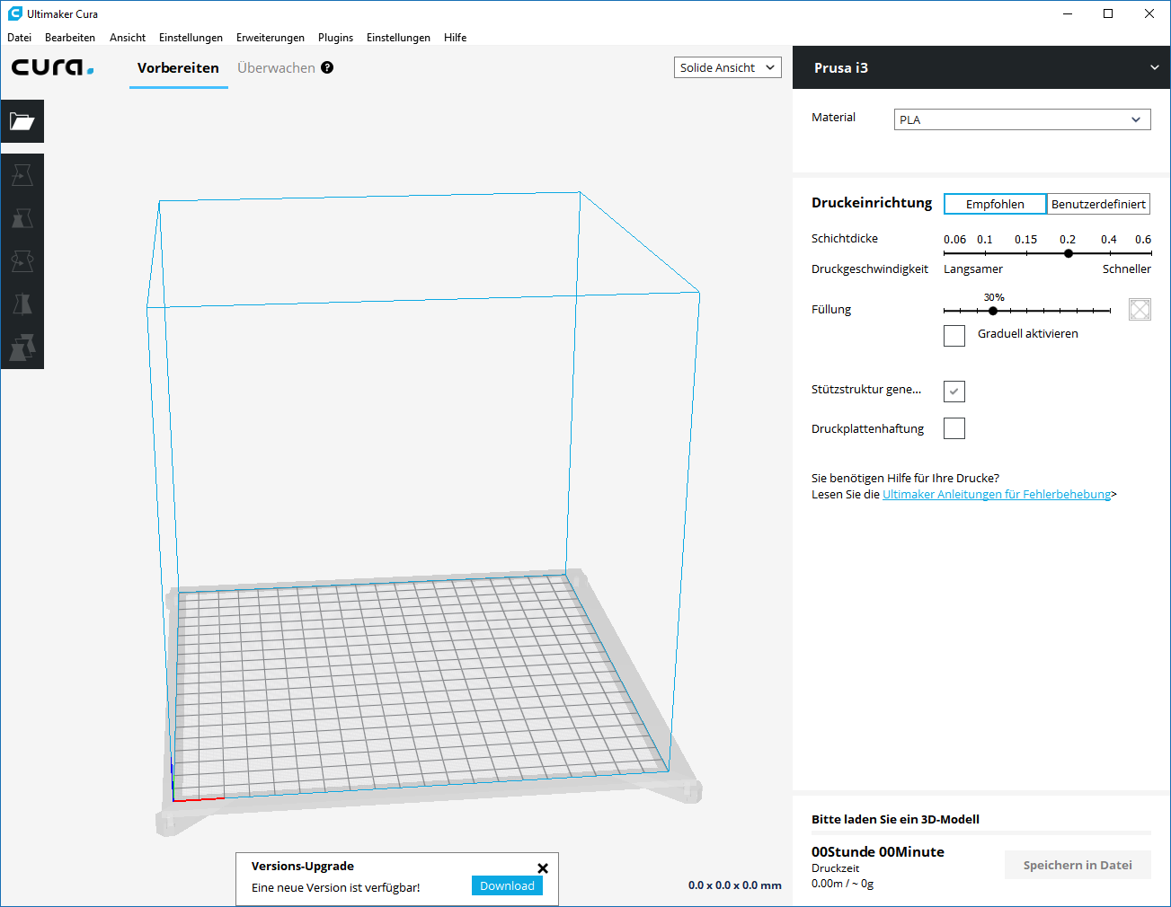

Software zum Slicen

Slide 11
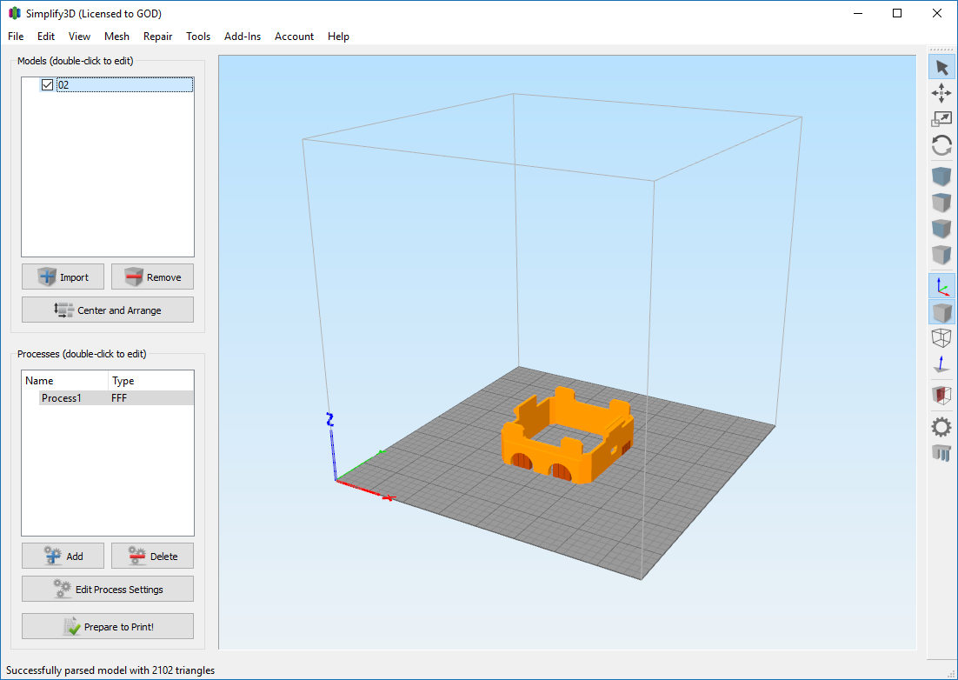

Software zum Slicen

Slide 12
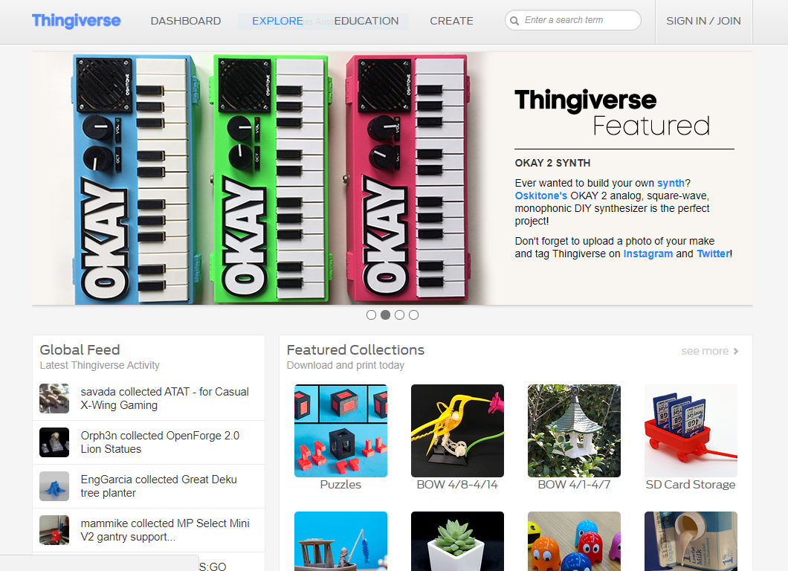

Repositories

Slide 13
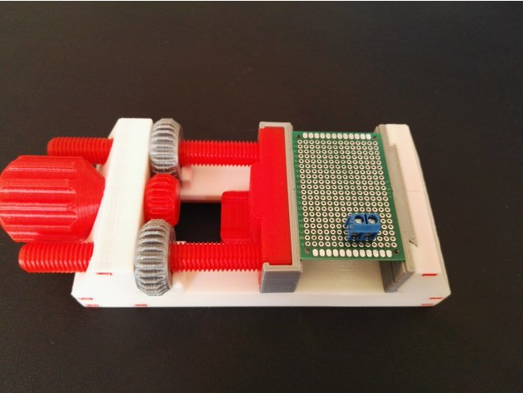
Gadgets

Slide 14




Robotik

Slide 15
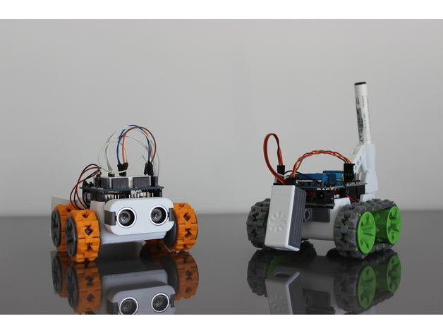

Robotik
SMARS
Screwless/Screwed Modular Assemblable Robotic System

Slide 16
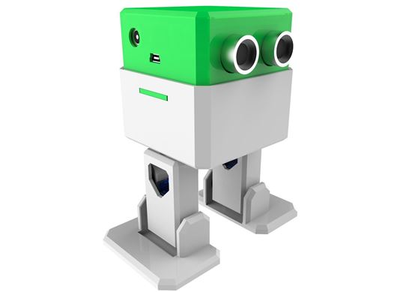
Robotik
OTTO DIY

Slide 17
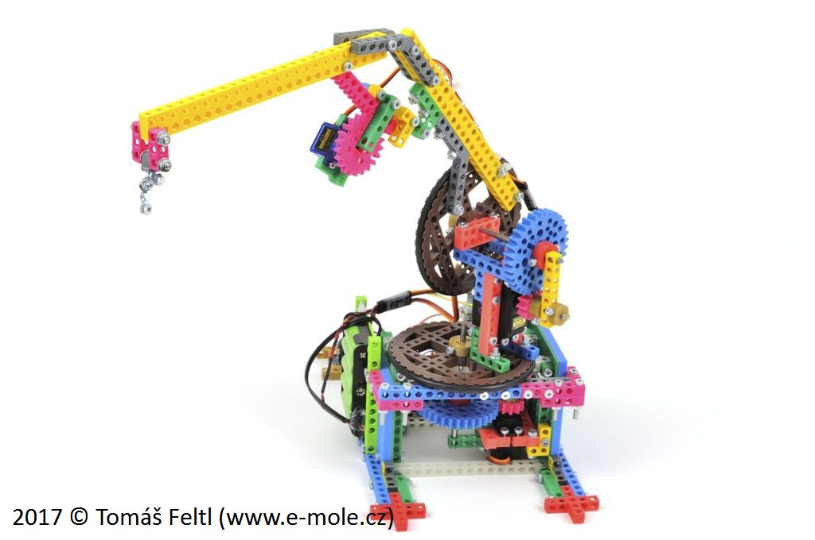
Robotik
m-BITBEAM

Slide 18
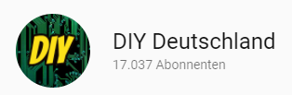







Community

